Slide 1

Herzlich willkommen!
Wie geht‘s euch?
Wie geht‘s dir?

Slide 2
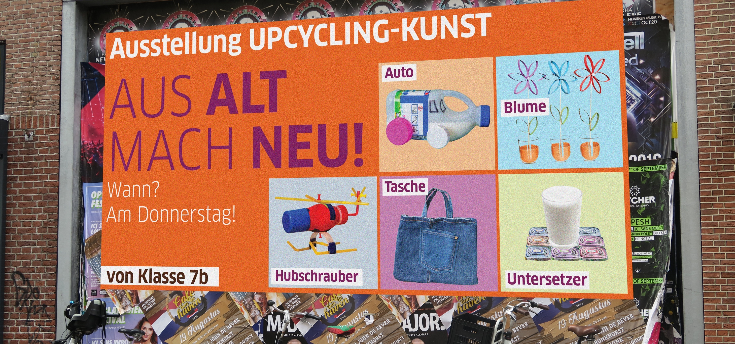
Wir spekulieren. Was ist das?

Slide 3

Zielaufgabe
Wir planen ein Upcycling-Projekt.
We will plan an upcycling project.

Slide 4

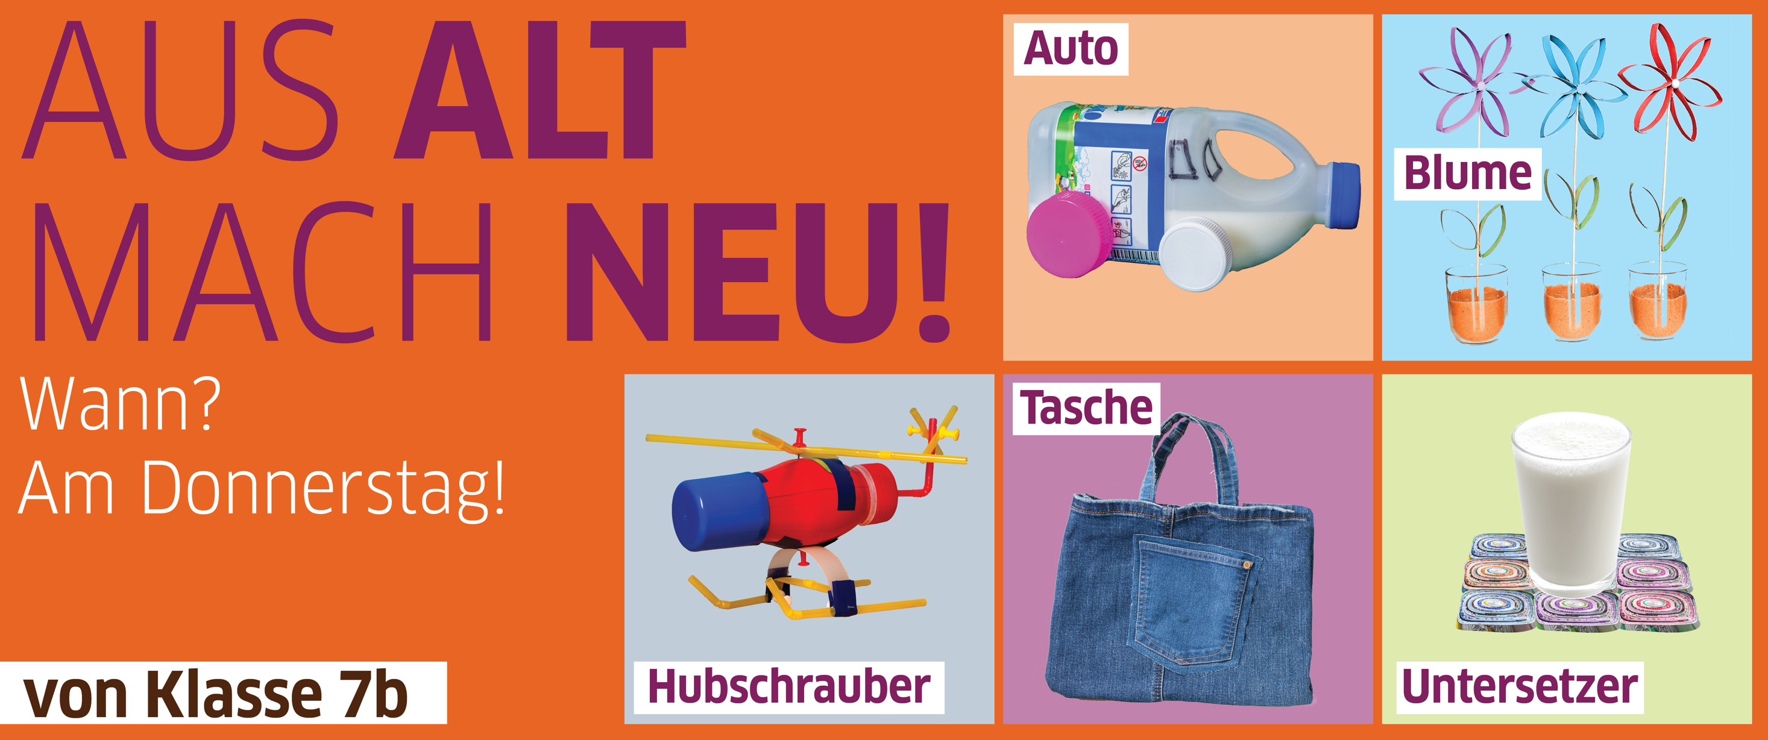
Hör zu und zeig die Gegenstände!

Slide 5

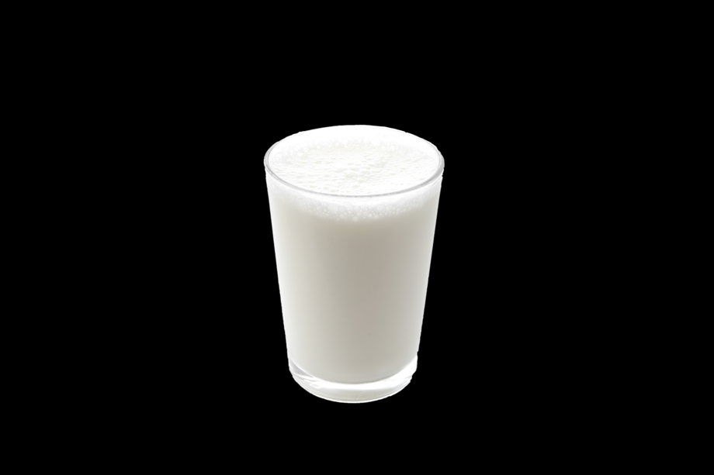
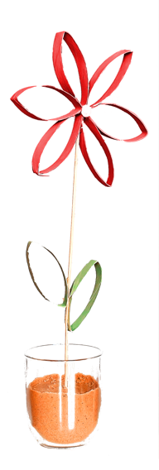
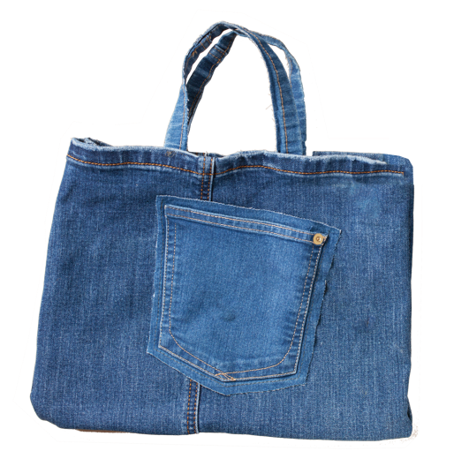
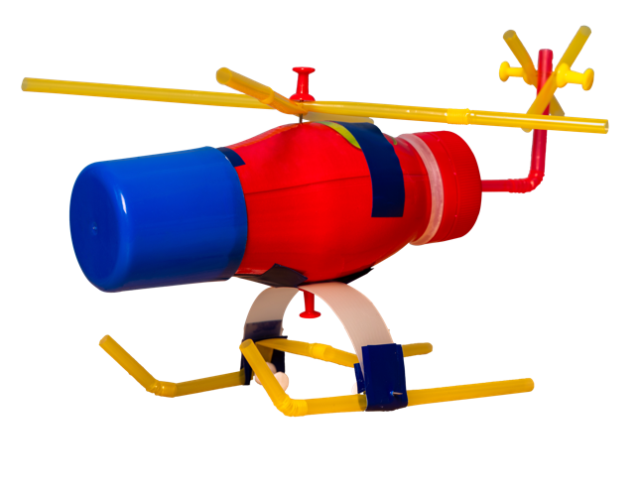
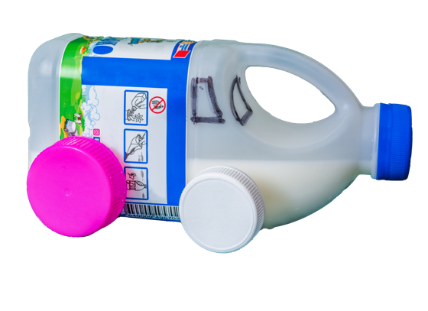
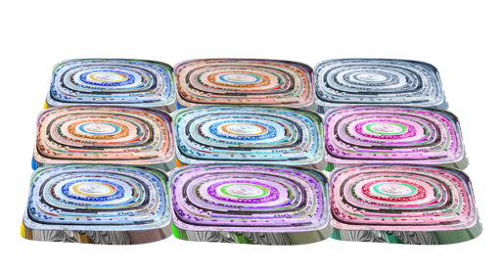
Wie findest du die Upcycling-Ideen?
Auto
Blume
Tasche
Hubschrauber
Untersetzer
toll
süß
schön
doof
langweilig
interessant
lustig
cool
das/ein
Das Auto ist … . Und der Untersetzer?
Der Hubschrauber ist … . Und die Tasche?
ADJEKTIVE
die/eine
der/ein

Slide 6
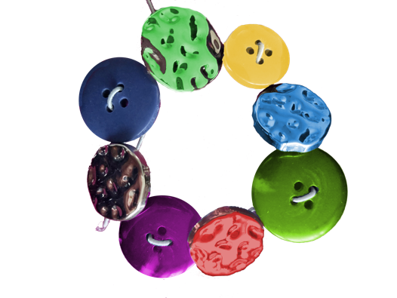
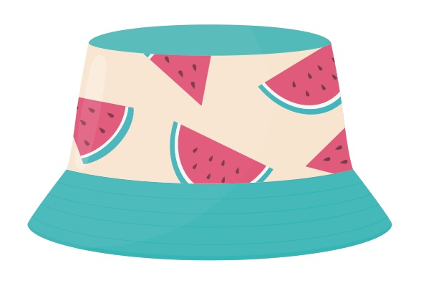
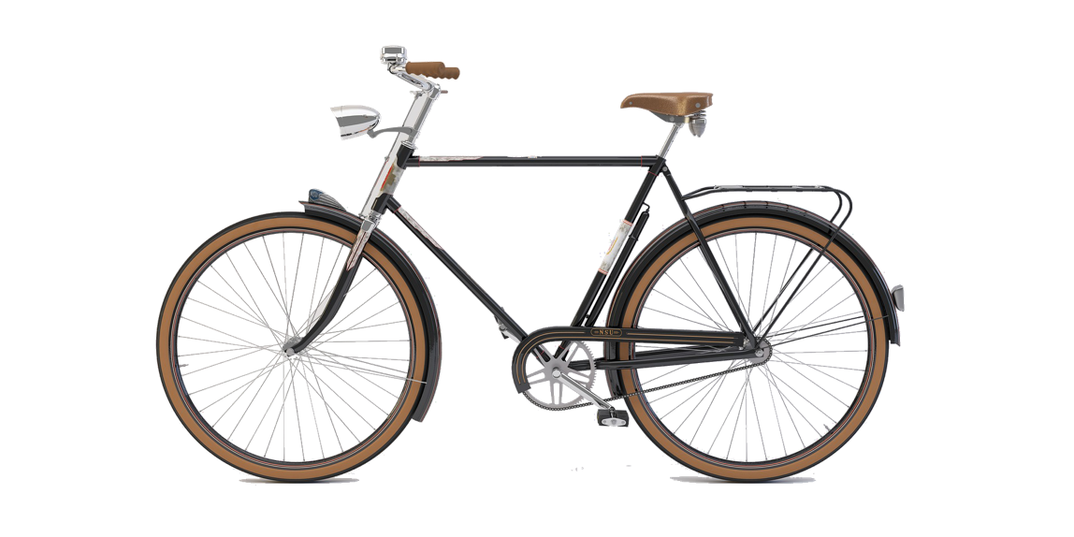
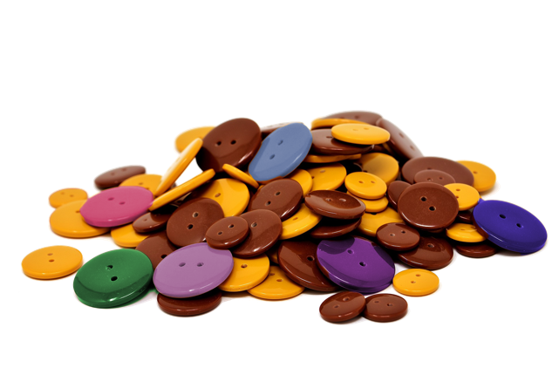
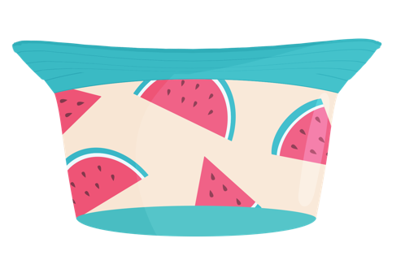
Auf der Ausstellung
Lies die Dialoge!
Ina: Wow, ist das ein Fahrrad?
Lisa: Schau mal, das Armband!
Pia: He, ist der Hut nicht cool?
Paul: Das ist kein Hut! Das ist eine Schüssel!
Peter: Das ist kein Armband, das sind nur Knöpfe!
Leo: Nein, das ist kein Fahrrad?

Slide 7
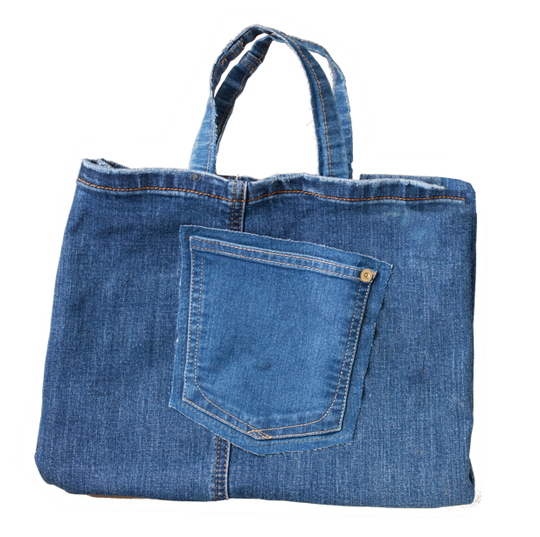

Nein, das ist … Hut!
die Tasche – eine Tasche
keine Tasche
das Fahrrad – ein Fahrrad
kein Fahrrad
der Hut – ein Hut
kein Hut

Slide 8

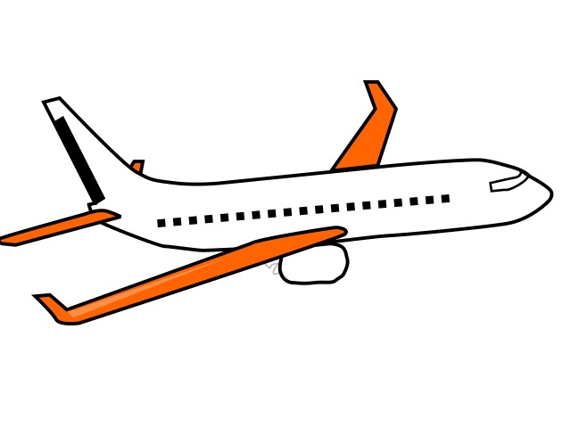
Übe keine – kein – kein
Das Auto ist cool!
1.
1. Katze
2. Fußball
3. Auto
Katze
Fußball
Auto
Hund
Volleyball
Flugzeug
Das ist keine Katze.
Das ist kein Fußball.
Das ist kein Auto.
Das ist kein Auto. Das ist ein Flugzeug!

Slide 9
Optional
Zeichne!
Ist das ein Ball?
Ist das ein Tier?
Ist das eine Katze?
Nein, das ist kein Ball.
Ja.
Ja.

Slide 10

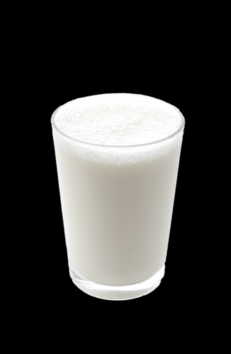
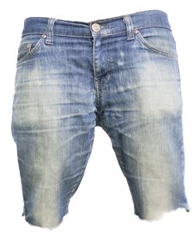

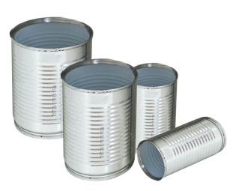
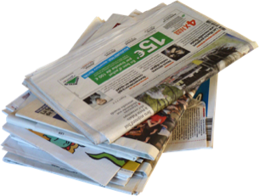
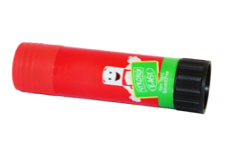

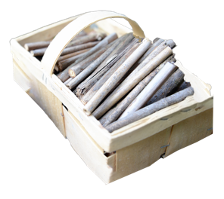
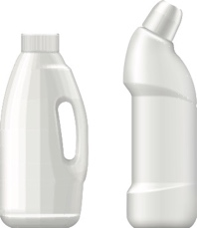
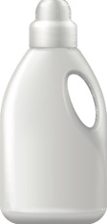
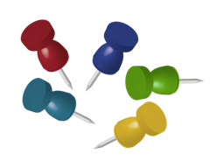

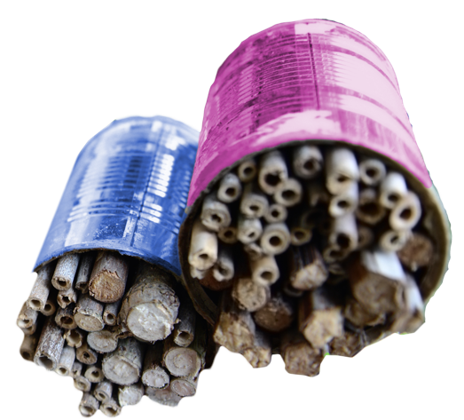
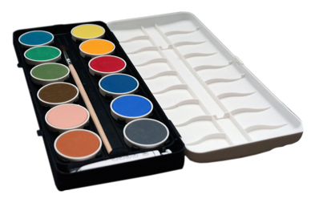
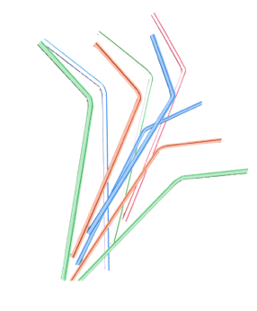
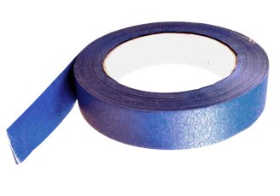
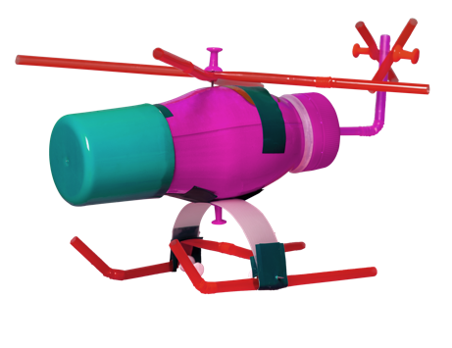
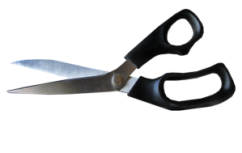
Was kann man hier machen?
Du brauchst:
Das kannst du basteln:
Dosen
Jeans
Zeitungen
einen
Kleber
Taschen
Untersetzer
altes Holz
Plastikflaschen
Pins
Farben
Klebeband
eine Schere
Trinkhalme
Hubschrauber
Insektenhotels

Slide 11

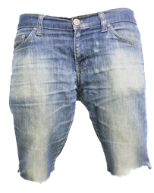




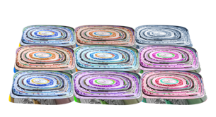

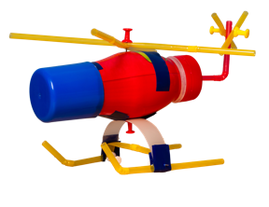



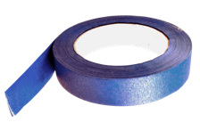

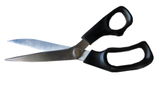
Rate! Was bastle ich?
Ich brauche Dosen, Wolle und Kleber.
Ich brauche keine T-Shirts und Farben.
Was bastle ich?
Dosen
Zeitungen
einen
Kleber
Jeans
Tasche
Untersetzer
altes Holz
Plastikflaschen
Pins
Farben
Klebeband
eine Schere
Trinkhalme
Hubschrauber
Insektenhotel

Slide 12
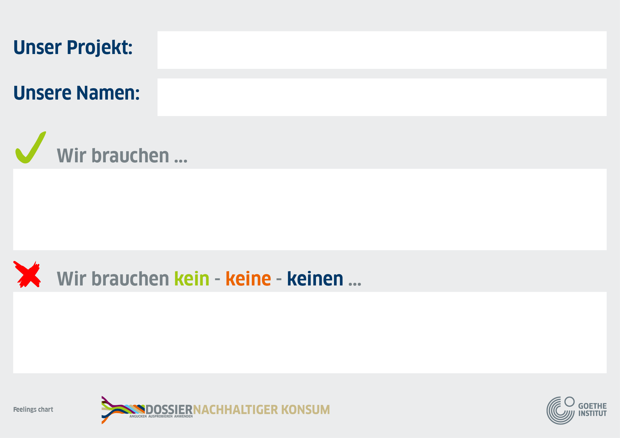
Das brauchen wir für unser Projekt:

Slide 13


